Slide 1
Uma experiência inovadora de eficiência energética e inclusão social em moradias populares em Goiás
PRÊMIO SELO DE MÉRITO – ABC / 2017

Slide 2
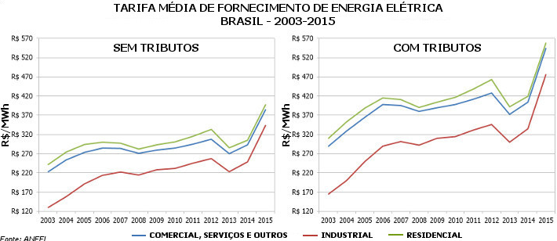
Antecedentes do Projeto
Evolução dos Custos de Energia Residencial no Brasil
Tarifa de fornecimento de energia elétrica Brasil – 2003/2015 Fonte ANEEL
As dificuldades de abastecimento de água e de geração de energia enfrentadas ao longo de 2014 se intensificarão nos futuros anos.

Slide 3
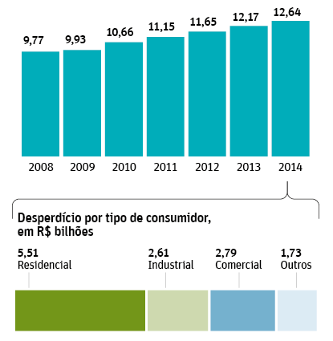
Antecedentes do Projeto
Evolução dos Custos de Energia Residencial no Brasil
Segundo Abesco R$ 12,64 bilhões, dos quais metade corresponde a perdas geradas por consumidores residenciais e restante se divide entre indústria, comércio, serviços e o órgãos públicos.
O Brasil é o penúltimo no ranking de eficiência energética do American Council for na Energy-Efficient Economy.
Desperdício por tipo de consumidor em bilhões. Fonte: ABESCO (Associação Brasileira de Empresas de Serviços de Conservação de Energia )

Slide 4
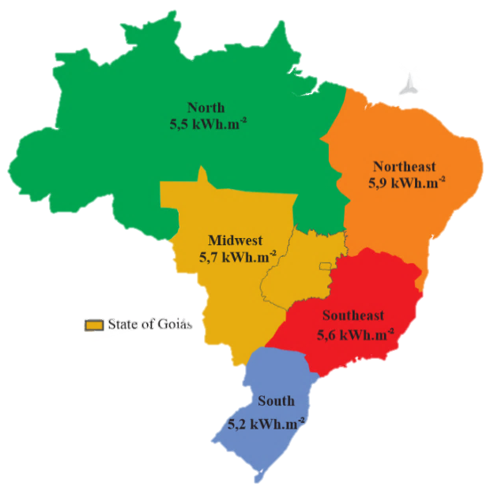
Antecedentes do Projeto
A necessidade da realização de estudo de viabilidade de aplicação de conceitos sustentáveis aplicado em moradias populares foi identificada pelo ex-presidente da AGEHAB Marcos Abrão e solicitada em 2015.
Irradiação Solar Nacional – Média Diária

Slide 5
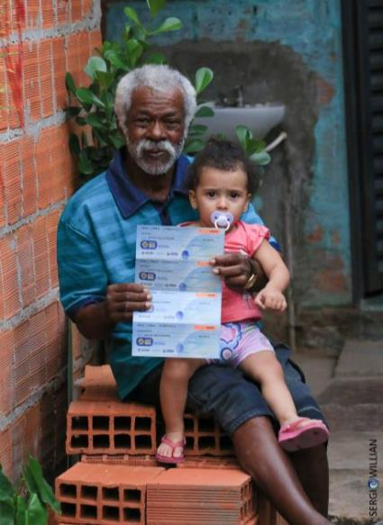
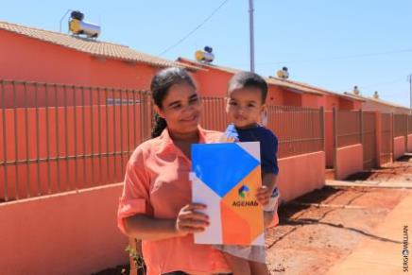
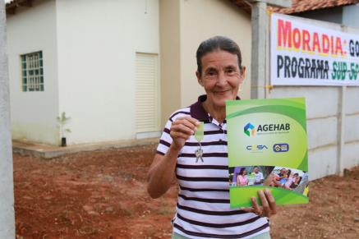
Quadro Resumo de investimentos
Alto Paraíso e Pirenópolis
O QUE É CHEQUE MAIS MORADIA
É um programa desenvolvido pelo Governo de Goiás para a utilização do crédito outorgado do ICMS como fonte de recursos para construção e reforma/ampliação de moradias de interesse social e de equipamentos comunitários.

Slide 6
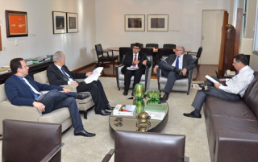
AUTORIZAÇÃO PARA INSTALAR 1.200 SISTEMAS FOTOVOLTAICOS EM UNIDADES HABITACIONAIS
Autorização a execução do projeto de implantação de energia fotovoltaica em unidades habitacionais em Goiás pelo Governador Marconi Perillo no dia 30/08/2016

Slide 7
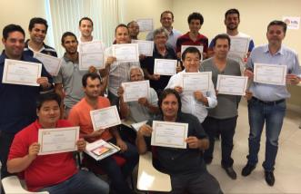
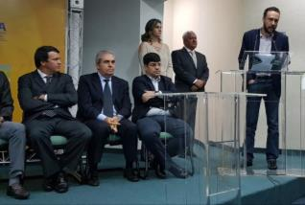
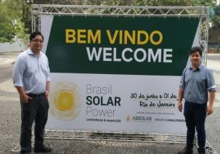
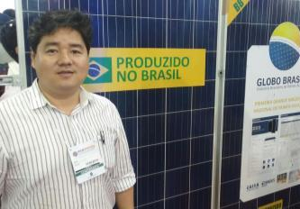
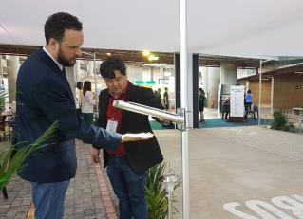
Estratégias Adotadas
POPULARIZAÇÃO DA TECNOLOGIA
Capacitação Técnica para viabilizar os custos de projeto e acompanhamento do Programa;
Visitas em congressos, feiras e reuniões com empresas para viabilização do custo do sistema fotovoltaico;
Capacitação Técnica -2015
Participação do Goiás Solar
Participação em congressos e feiras 2016 e 2017
Participação em congressos e feiras 2016 e 2017

Slide 8
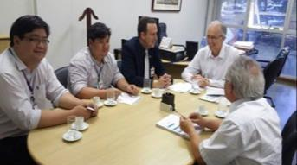
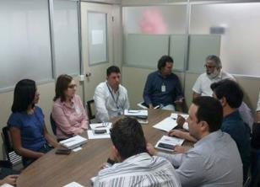
Estratégias Adotadas
VIABILIZAÇÃO DO PROJETO JUNTO À CONCESSIONÁRIA DE ENERGIA - CELG
Reuniões técnicas para viabilidade do projeto em escala;
Especificação de equipamentos de qualidade, certificados e homologados;
Eixos de trabalho fortificado entre AGEHAB, CELG, PREFEITURA MUNICIPAL e os BENEFICIÁRIOS.
Participação do setor energético para viabilidade dos projetos – CELG
Participação do setor energético para viabilidade dos projetos – CELG

Slide 9
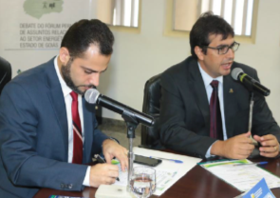
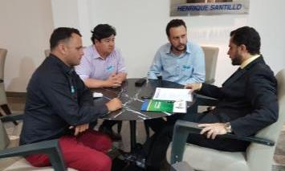
Estratégias Adotadas
FÓRUM PERMANENTE DE ASSUNTOS RELACIONADOS AO SETOR ENERGÉTICO DO ESTADO DE GOIÁS
Reuniões técnicas para viabilidade do projeto e novas parcerias dentro do setor energético do Estado de Goiás;
Participação de diversas áreas do setor energético
Participação de diversas áreas do setor energético

Slide 10
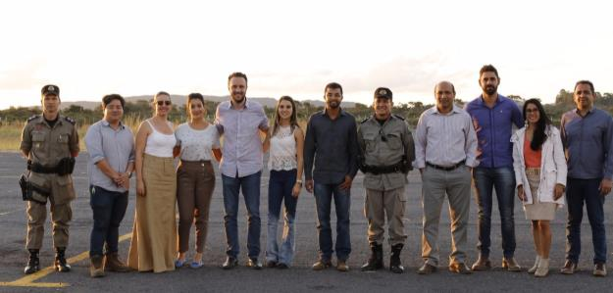
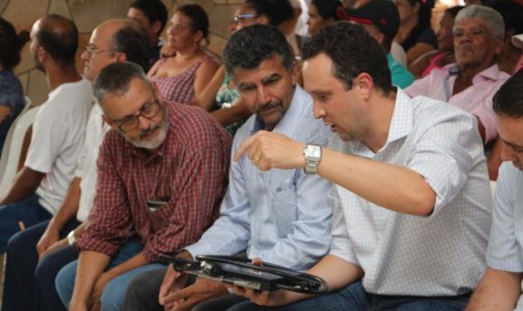
Estratégias Adotadas
PARCERIAS DE TODOS OS ENTES ENVOLVIDOS
Eixos de trabalho fortificados entre Agehab, Celg, Saneago, Prefeitura Municipal, Polícia e os beneficiários.
Reunião de ações – Agehab / Policia / Prefeitura Municipal de Alto Paraíso
Reunião de ações – Agehab / Celg / Prefeitura Municipal de Pirenópolis

Slide 11
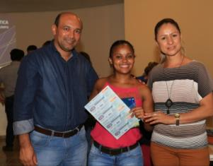
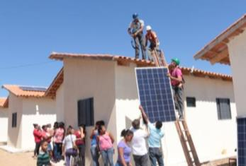
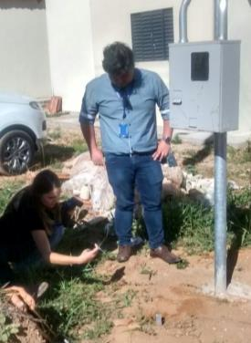
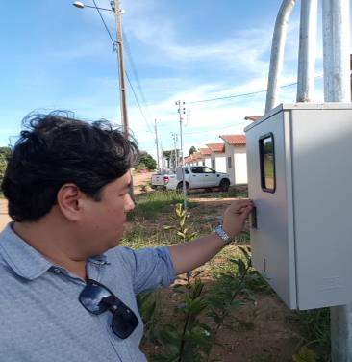
Estratégias Adotadas
REALIDADE LOCAL – PARTICIPAÇÃO DA PREFEITURA MUNICIPAL E DOS BENEFICIÁRIOS
Acompanhamento local;
Prefeitura e comunidade ativa participam dos eventos realizados dentro do município
ACOMPANHAMENTO TÉCNICO NO MUNICÍPIO
Acompanhamento Técnico em todo o processo;
Equipe técnica da AGEHAB realiza com frequência vistorias

Slide 12
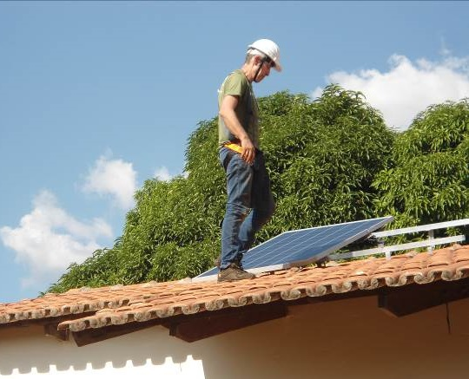
PROTÓTIPO DO SISTEMA FOTOVOLTAICO
Primeira implantação do sistema fotovoltaico em habitação de interesse social em Goiás foi realizada em junho de 2016 na Casa Legal no bairro Jardim Curitiba em Goiânia.

Slide 13
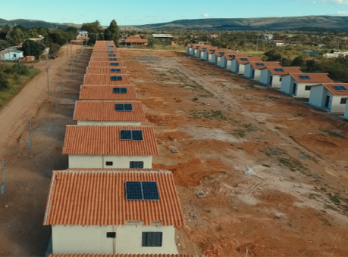
Objetivo do Projeto
Eficiência Energética em Habitações de interesse social no Estado de Goiás
Instalação do Sistema Fotovoltaico (Kits Solares);
Tornar as habitações de interesse social auto sustentáveis;
Palestras de conscientização e o uso racional de energia elétrica;
Popularização da tecnologia proporcionando a inclusão social da classe menos favorecida;
Doação de lâmpadas de alta eficiência - LED;
Primeiro loteamento com implantação do sistema fotovoltaico em habitações de interesse social da AGEHAB foi realizada em maio de 2017 em Alto Paraíso de Goiás.

Slide 14
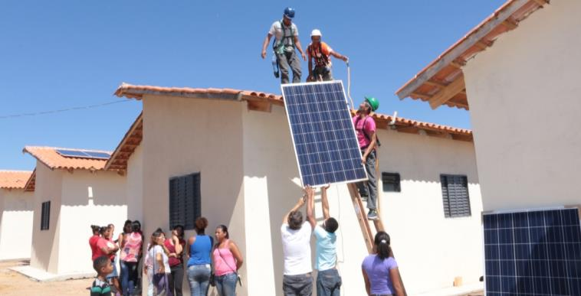
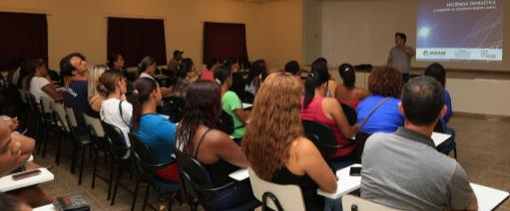
Objetivo do Projeto
Eficiência Energética em Habitações de interesse social no Estado de Goiás
Realização de cursos de capacitação técnica (NR10, NR35 e de instalação do sistema fotovoltaico) proporcionando geração de emprego e renda para a população local como forma de contribuir para a inclusão social e para o desenvolvimento sustentável local e da região;
Palestra de valorização e conservação da tecnologia instalada
Participação dos beneficiários nas etapas do processo
Palestra de conscientização e uso racional de energia aos beneficiários de Alto Paraíso

Slide 15
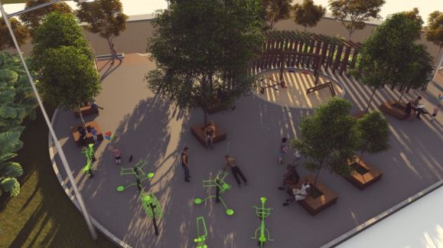
Alto Paraíso – Local de intervenção
Território do Bem Viver – A escolha do local
Programa Estadual Território do Bem Viver reúne uma série de ações concretas e que tem como base os 17 Objetivos de Desenvolvimento Sustentável (ODS) da Organização das Nações Unidas (ONU).
A AGEHAB tem como ações para o programa:
Praça Conceito Sustentável – São Jorge
Instalação Sistema Fotovoltaico em HIS | R$ 120.000,00 | Concluída
Praça Conceito Sustentável – Alto Paraíso | R$ 180.000,00 * | Aguardando Licitação
Praça Conceito Sustentável – São Jorge | R$ 110.000,00 * | Aguardando Licitação
* Sem inclusão da contra partida da Prefeitura municipal de Alto Paraíso

Slide 16
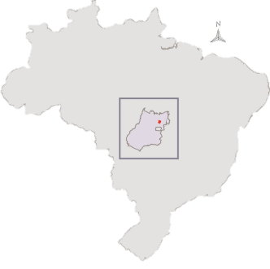
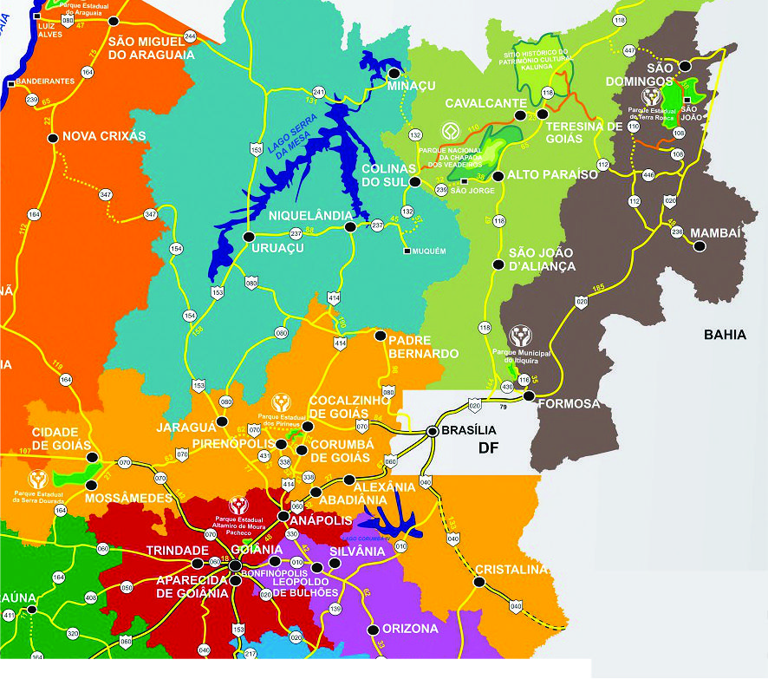
Alto Paraíso – Local de intervenção
Território do Bem Viver – A escolha do local
PRIORIDADE DE ATENDIMENTO PÚBLICO ALVO
Loteamento Novo Horizonte;
40 Famílias do Programa SUB 50II;
Renda mensal de até R$ 1.800,00;
Habitações de interesse social unifamiliares cadastrados nos programas habitacionais do Estado de Goiás através da AGEHAB-GO.
ALTO PARAÍSO DE GOIÁS
ALTO PARAÍSO
Cidade turística X desigualdades que se expressam na dimensão espacial
Localizado na região nordeste do estado de Goiás, Alto Paraíso fica à 230 Km de Brasília e 425 Km de Goiânia

Slide 17
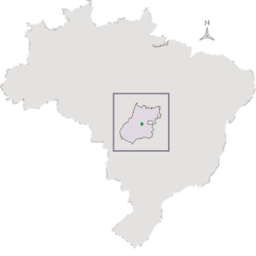
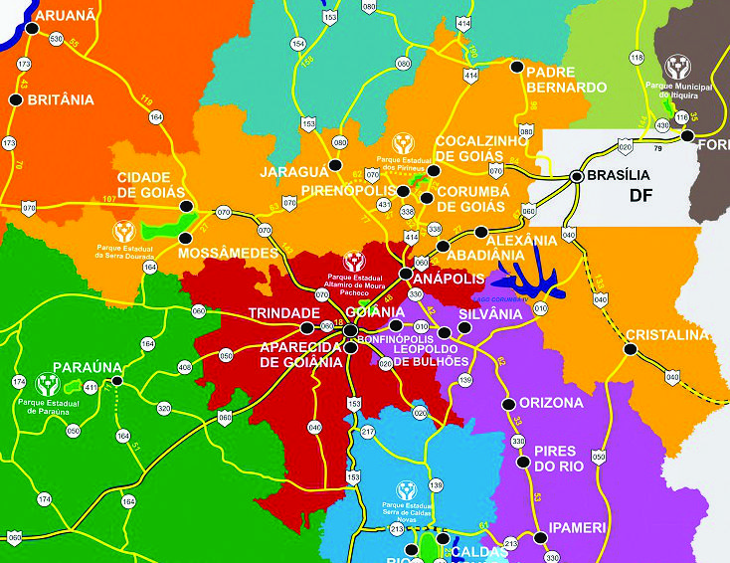
Pirenópolis - Local de intervenção
PRIORIDADE DE ATENDIMENTO
PÚBLICO ALVO
Loteamento Luciano Peixoto;
149 Famílias do Programa FGTS;
Renda mensal de até três salários mínimos;
Habitações de interesse social unifamiliares cadastrados nos programas habitacionais do Estado de Goiás através da AGEHAB-GO.
PIRENÓPOLIS - GOIÁS
PIRENÓPOLIS
Cidade turística X desigualdades que se expressam na dimensão espacial
Localizado na região central do estado de Goiás, Pirenópolis está à 150 Km de Brasília e 120 Km de Goiânia

Slide 18
Equipe Técnica
EQUIPE TÉCNICA ENVOLVIDA DIRETAMENTE EM TODAS AS ETAPAS DO PROJETO:
Marcel Bruno Silveira E Souza
Leandro Kazuaki Tsuruda
Luiza Rodrigues Vitor
EQUIPE ENVOLVIDA NAS AÇÕES NOS MUNICÍPIOS:
DIRETORIA TÉCNICA
Adriano Castanheira Medeiros
Geraldo Artur da Silva Filho
Magali Bernardes
Peter Yu Júnior
DIRETORIA DE DESENVOLVIMENTO INSTITUCIONAL E COOPERAÇÃO TÉCNICA
Murilo Mendonça Barra
Perla M. Borges de Oliveira
Cibele Medina
Cida Almeida

Slide 19
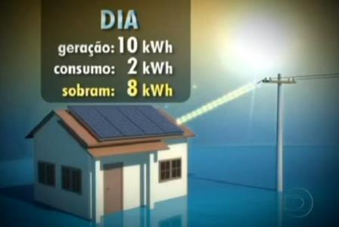
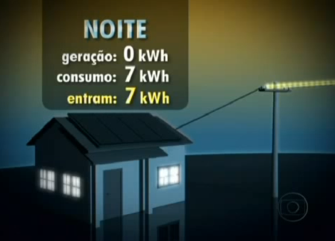
Projeto Casa Solar
Eficiência Energética em Habitações de interesse social no Estado de Goiás
O QUE É ENERGIA SOLAR FOTOVOLTAICA?
É a energia elétrica produzida a partir da luz solar. Pode ser produzida mesmo em dias nublados ou chuvosos.
SISTEMA ILUSTRATIVO DE COMPENSAÇÃO DO SISTEMA FOTOVOLTAICO
CRÉDITO: 8 kWh – 7 kWh = 1 kWh/dia
1 kWh/dia x 30 dias = 30 kWh/mês
Resolução Normativa da ANEEL nº 482/2012

Slide 20
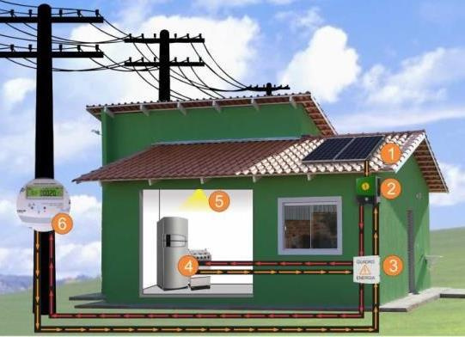
Projeto Casa Solar
Eficiência Energética em Habitações de interesse social no Estado de Goiás
Painel solar;
Microinversor;
A energia gerada é distribuída para uso em sua casa;
4. A energia solar é usada por eletrodomésticos e equipamentos eletrônicos;
5. Substituição das lâmpadas LED de alta eficiência;
6. Medidor bidirecional;
Esquema do funcionamento do sistema fotovoltaico nas unidades habitacionais

Slide 21
Projeto Casa Solar
Eficiência Energética em Habitações de interesse social no Estado de Goiás
RESULTADO DE ECONOMIA MENSAL DE ENERGIA
AÇÕES PARA EFICIENTIZAÇÃO ENERGÉTICA | kWh mês⁻¹ | R$ mês⁻¹ | %
Troca de lâmpadas por LED | 15,37 | 7,17 | 10,6
Aquecimento solar | 32,63 | 15,22 | 22,5
Geração fotovoltaica (2 módulos de 260Wp) | 75,15 | 35,06 | 51,8
RESULTADO DE ECONOMIA | 123,15 | 57,46 | 84,9
Após implantação do sistema fotovoltaico e a doação das lâmpadas LED conseguimos comprovar economia na conta de energia de até 70%.

Slide 22
Quadro Resumo de investimentos
Alto Paraíso e Pirenópolis
MUNICÍPIO | UH | VALOR UNITÁRIO DO SISTEMA | VALOR TOTAL DO INVESTIMENTO | IMPLANTAÇÃO DO SISTEMA
Alto Paraíso de Goiás | 40 | R$ 3.000,00 | R$ 120.000,00 | Concluído
Pirenópolis | 149 | R$ 3.000,00 | R$ 447.000,00 | Concluído
TOTAL | 189 UH IMPLANTADAS |  | R$ 567.000,00

Slide 23
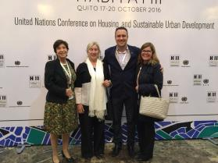
Papel dos Parceiros
Para o desenvolvimento do projeto foi fundamental as parcerias:
GOVERNO DO ESTADO DE GOIÁS/AGEHAB
Organiza e viabiliza as parcerias; busca e aporta recursos; Realiza e executa o projeto; fiscaliza a aplicação dos recursos do Cheque Mais Moradia;
Participa em congressos nacionais e internacionais;
SEFAZ
Libera de recursos;
IFG
Suporte tecnológico para coleta de dados;
Participação atuante da equipe técnica – Quito
Participação atuante da equipe técnica – Brasília

Slide 24
Papel dos Parceiros
EMPRESAS
Executa da instalação do sistema fotovoltaico;
ABSOLAR
Contribui tecnicamente na implementação das ações voltadas ao setor energético tendo como destaque a energia solar.
Participação atuante da equipe técnica – Quito
Participação atuante da equipe técnica – Brasília

Slide 25
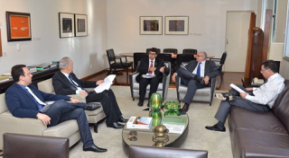
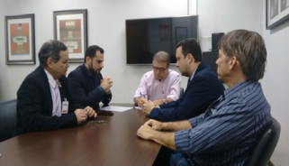
Papel dos Parceiros
CELG
Aprova o projeto; acompanhamento técnico; cadastro das famílias; instalação dos medidores; fornecimento de energia elétrica.
PREFEITURA MUNCIPAL
Acompanha as obras e serviços;
Contribui com as ações dentro do município;
Reuniões com diversas áreas do setor energético do Estado
Reuniões com diversas áreas do setor energético do Estado

Slide 26
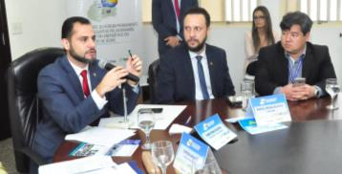
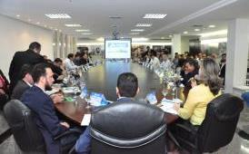
Papel dos Parceiros
FÓRUM PERMANENTE DE ASSUNTOS RELACIONADOS AO SETOR ENERGÉTICO DO ESTADO DE GOIÁS
Contribui na implementação das ações no setor energético;
Reune os representantes do setor energético para discutir os incentivos para fomentar a energia renovável no Estado de Goiás.
Participação atuante no Fórum do Setor Energético do Estado
Participação atuante no Fórum do Setor Energético do Estado

Slide 27
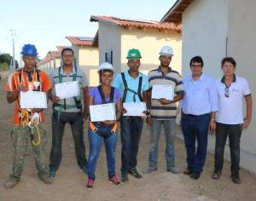
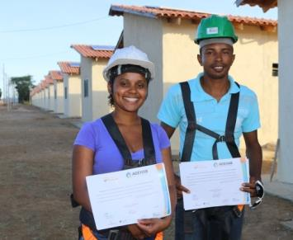
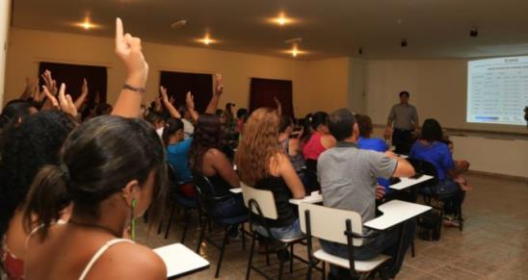
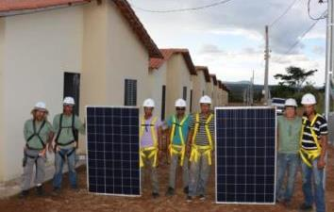
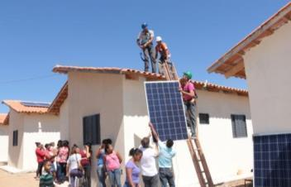
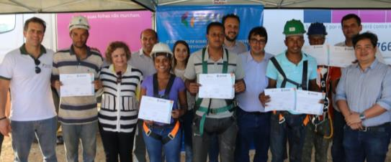
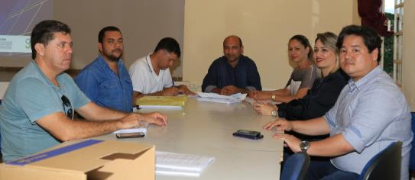
Ações realizadas - Alto Paraíso de Goiás
Certificação Técnica
Curso de capacitação / instalação
Palestra de conscientização
Curso de capacitação / instalação
Entrega dos certificados aos beneficiários capacitados
Beneficiários participam do início da instalação
Curso de Capacitação Técnica – Beneficiários / Agehab / Prefeitura Municipal / Empresa de Segurança
Reunião de ações – Agehab / Celg / Saneago / Prefeitura Municipal

Slide 28
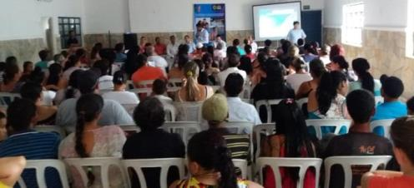
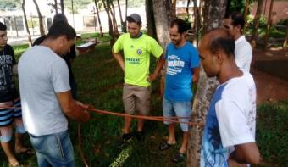
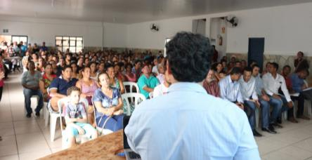
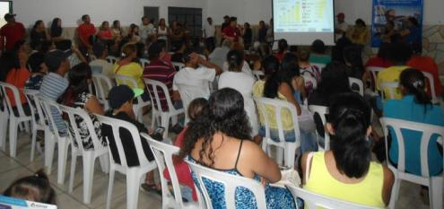
Ações realizadas - Pirenópolis
Palestra de apresentação do sistema - 2016
Curso de capacitação técnica
Palestra de conscientização - 2017
Palestra de apresentação do sistema - 2016
Palestra de conscientização – 2017
Agehab / Celg / Prefeitura Municipal
Curso de capacitação técnica
Curso de capacitação técnica
Implantação do sistema nas unidades habitacionais

Slide 29
Lições Aprendidas
Disseminação do conhecimento adquiridos na implantação dos projetos habitacionais na sociedade acadêmica e aos profissionais da área;
Oferta e ampliação do atendimento do sistema a habitações de interesse social nos municípios do Estado, por meio do aporte de recursos e consolidação de uma ampla rede de parcerias;
Promoção da inclusão social e inclusão tecnológica.
Publicação Internacional do Programa Casa Solar
Revista magazine Latinoamérica

Slide 30
Lições Aprendidas
Disseminação do conhecimento adquiridos na implantação dos projetos habitacionais na sociedade acadêmica e aos profissionais da área;
Oferta e ampliação do atendimento do sistema a habitações de interesse social nos municípios do Estado, por meio do aporte de recursos e consolidação de uma ampla rede de parcerias;
Promoção da inclusão social e inclusão tecnológica.
Apresentação de eficiência energética em HIS no Fórum Nacional de Habitação de Interesse Social 63ª edição / 2016
Apresentação de eficiência energética em HIS no Fórum Nacional de Habitação de Interesse Social 63ª edição / 2016

Slide 31
Lições Aprendidas
Disseminação do conhecimento adquiridos na implantação dos projetos habitacionais na sociedade acadêmica e aos profissionais da área;
Oferta e ampliação do atendimento do sistema a habitações de interesse social nos municípios do Estado, por meio do aporte de recursos e consolidação de uma ampla rede de parcerias;
Promoção da inclusão social e inclusão tecnológica.
Palestra de apresentação do Programa Casa Solar na Faculdade de Tecnologia SENAI de Desenvolvimento Gerencial / 2017
Stand de apresentação do Programa Casa Solar na Jornada da Cidadania - PUCGO / 2017

Slide 32
Lições Aprendidas
Disseminação do conhecimento adquiridos na implantação dos projetos habitacionais na sociedade acadêmica e aos profissionais da área;
Oferta e ampliação do atendimento do sistema a habitações de interesse social nos municípios do Estado, por meio do aporte de recursos e consolidação de uma ampla rede de parcerias;
Promoção da inclusão social e inclusão tecnológica.
Publicação de Artigo no International Scientific Conference on Electric Power Engineering - EPE 2017
Apresentação de Artigo no International Workshop Advances in Cleaner Production 2017
Publicação de Artigo no International Workshop Advances in Cleaner Production 2017

Slide 33
Lições Aprendidas
Reunião no Ministério de Minas e Energia para apresentação do Programa Casa Solar – Jun/2017
Reunião no Evento Inter Solar 2017 para prosseguimento das tratativas do Programa Casa Solar para aplicação a nível nacional

Slide 34
Monitoramento e/ou pós ocupação
Com a finalidade de verificação da eficiência energética das unidades e conscientização do uso racional de energia, será realizado um acompanhamento do resultado alcançado, através de visitas técnicas pela AGEHAB.
Etapa acontecerá após 01 ano do cadastro das unidades consumidoras realizadas pela CELG.
Com a implantação do Projeto Casa Solar: Uma experiência inovadora de eficiência energética e inclusão social em moradias populares em Goiás desenvolvido pela Agência Goiana de Habitação – AGEHAB, o Governo de Goiás assume mais uma vez o pioneirismo no País na execução de programas habitacionais inovadores. O Casa Solar da AGEHAB já é um marco na história da habitação de interesse social no Brasil.

Slide 35
Depoimentos
De acordo com presidente da AGEHAB, Luiz Stival, a implantação de energia fotovoltaica em moradias de interesse social despertou o interesse das empresas para o mercado das moradias populares. “Ao assumir esse desafio, Goiás estabelece um parâmetro para a popularização dessa tecnologia. O avanço da execução da política habitacional no Estado representa oportunidade para que mais parceiros, públicos e privados, se engajem na missão de construir moradias de interesse social sustentáveis em todos os aspectos”.
Trabalhador da construção civil, o pintor Vanderly Moreira dos Santos, de 36 anos, comemora duplamente o fato de que terá a casa própria em breve e de que está ampliando o leque de atuação no mercado de trabalho. “Sem contar que a gente vai ter uma despesa de energia menor com o sistema”, elogia ele, que hoje paga cerca de R$ 120 na conta de energia de um barracão nos fundos da casa da sogra para a família de seis pessoas, incluindo ele, quatro filhos entre 11 e 16 anos, e a mulher, Elizeth Magalhães, 36,monitora de uma ONG. “Estamos encantados com tudo”, diz ela.
Beneficiários participam do início de instalação do sistema do loteamento
Para o caseiro Creone Moreira dos Santos, 40, e sua mulher, a esteticista Agda Neres Santiago dos Santos, 31, a realização também é dobrada. “A gente está na expectativa, vai lá toda semana, só está faltando a fase da instalação da energia na casa. A gente foi informada que vai ser uma economia de luz de cerca de 60% e vai ajudar a rede elétrica do bairro inteiro. É um trabalho que supera o que a gente estava esperando”, comemora Agda.
Certificação Técnica aos beneficiários

Slide 38
Governador do Estado de Goiás MARCONI FERREIRA PERILLO JÚNIOR
Secretário de Estado de Infraestrutura, Cidades e
Assuntos Metropolitanos
VILMAR ROCHA
Presidente da Agência Goiana de Habitação LUIZ ANTÔNIO STIVAL MILHOMENS
Obrigado!

